Slide 1
あらかじめ せいふくした
ヨシュアと カレブ
(ヨシュア 1:1-9)
2022ねん 1がつ がくいんふくいんか
４か
(사)세계복음화전도협회어린이선교국

Slide 2
じょろん
サミットタイム(Summit Time)
24 いのり
あさ
ひる
よる
こきゅういのり
かくにんする じかん
さんみいったい
かんがえ
５つのちから
かえる じかん
みざ 9
みること
かみのくに
かくていする じかん
3じだい
みことば せいり
いやし ちから

Slide 3
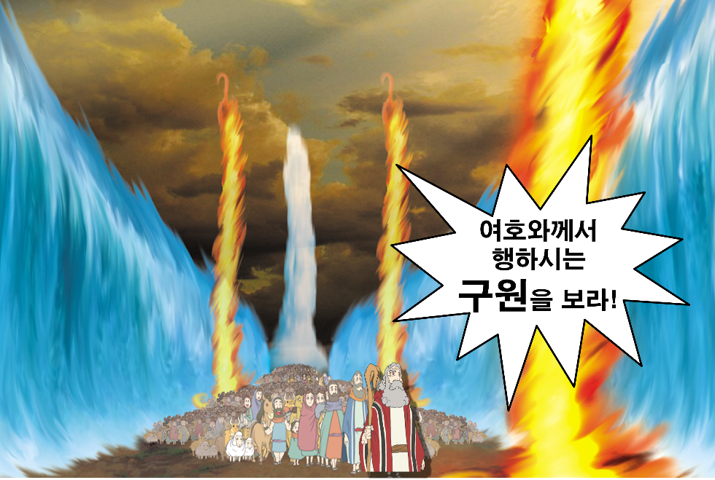
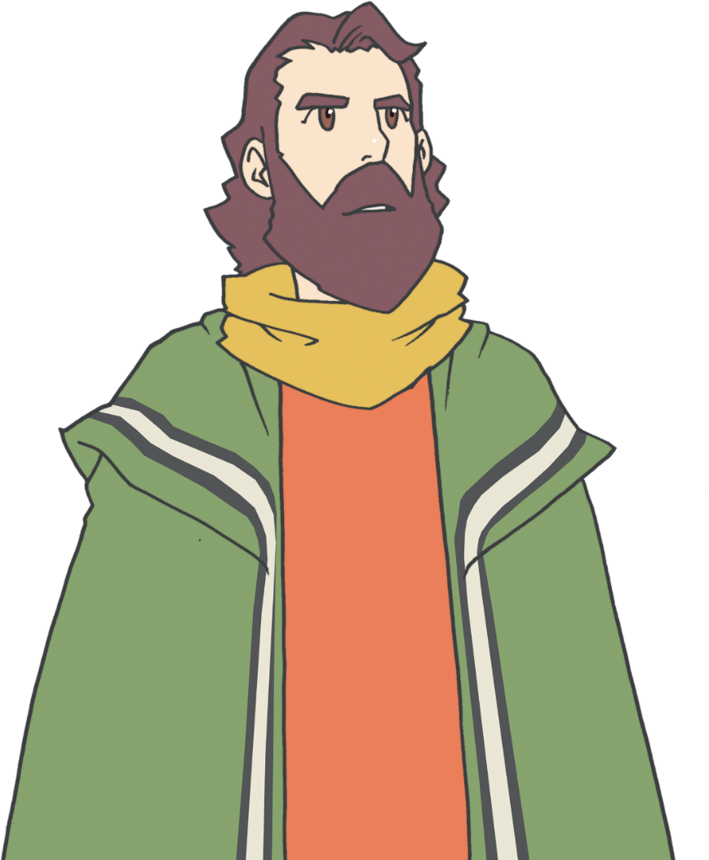
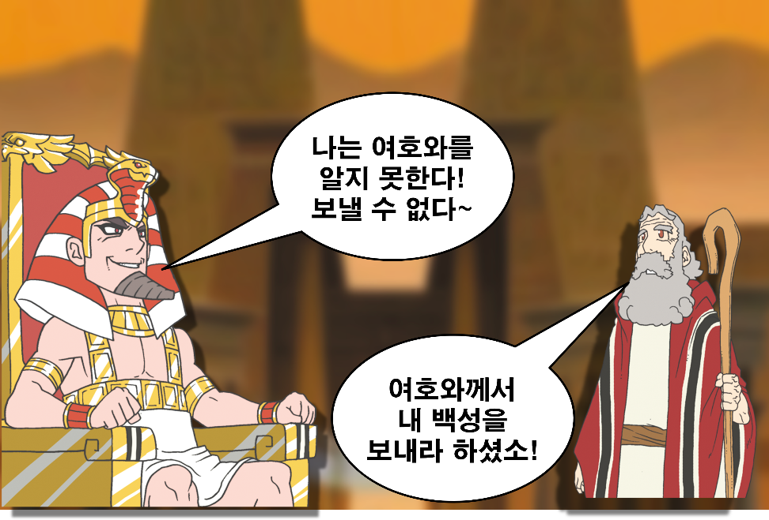
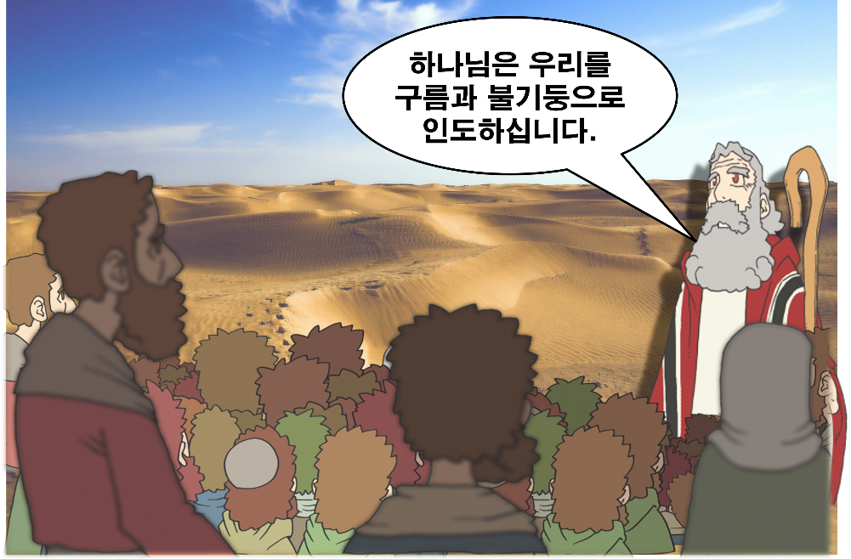
ほんろん
1. モーセから みたこと
1)モーセと ともに いた ように

Slide 4
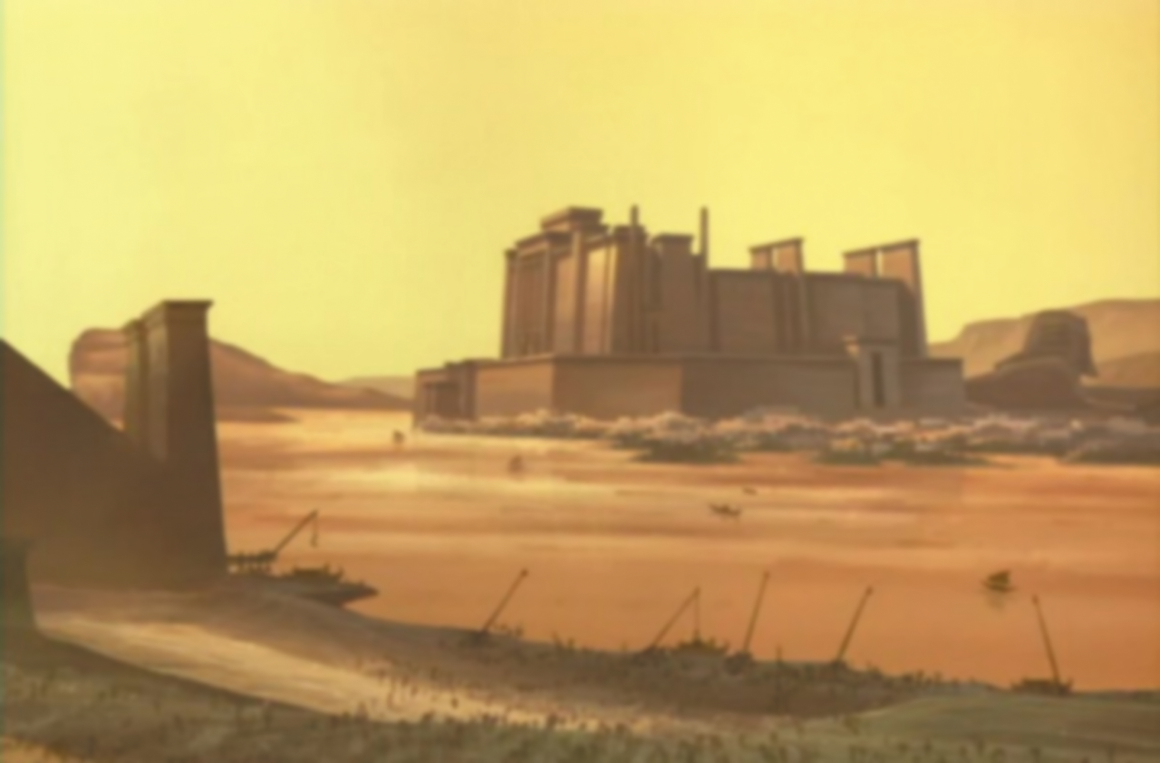
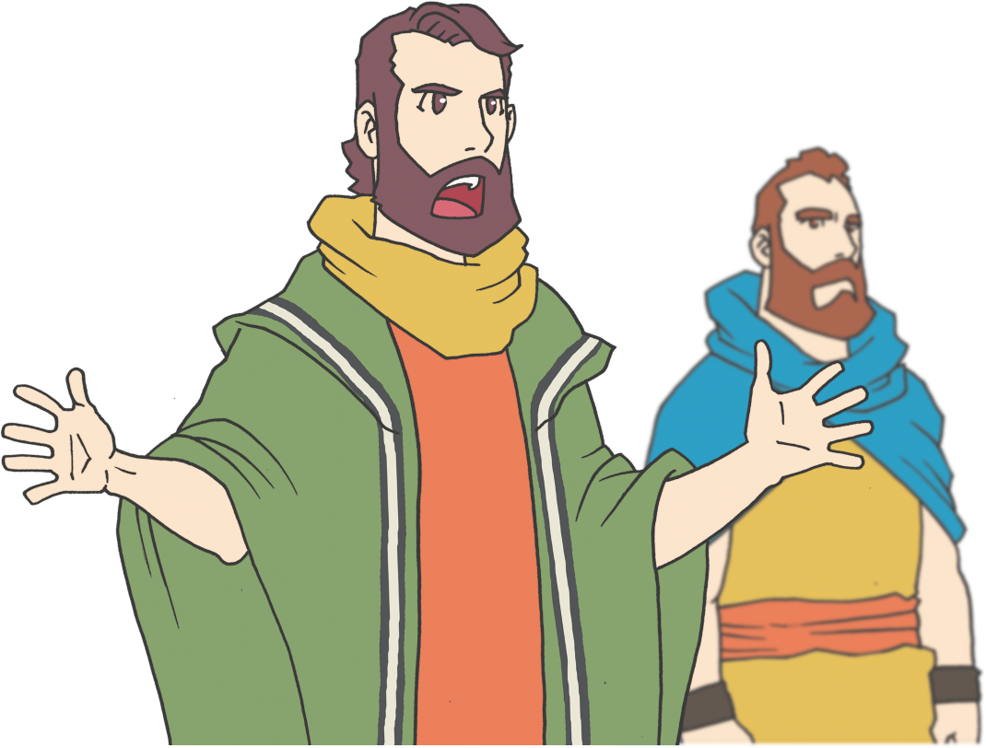
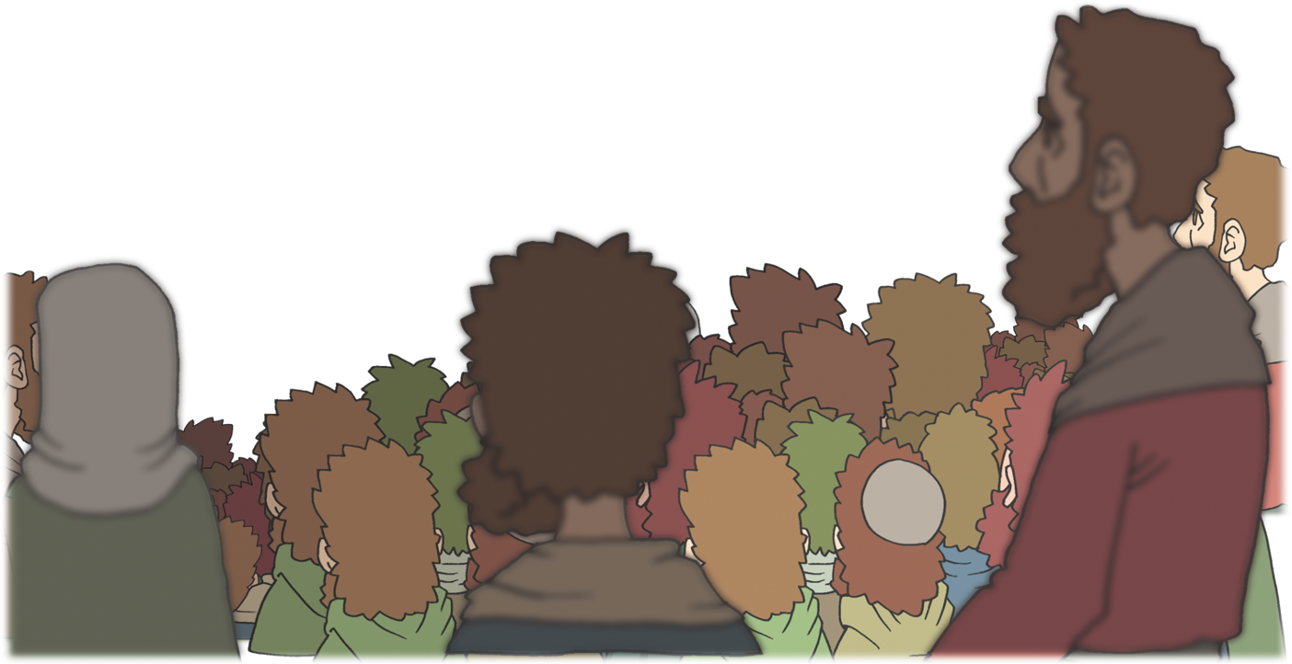
ほんろん
1. モーセから みたこと
おもいだしなさい!
あの ちは すでに
わたしたちに
あたえられていると
かみさまが いわれた
2) あたえられている

Slide 5
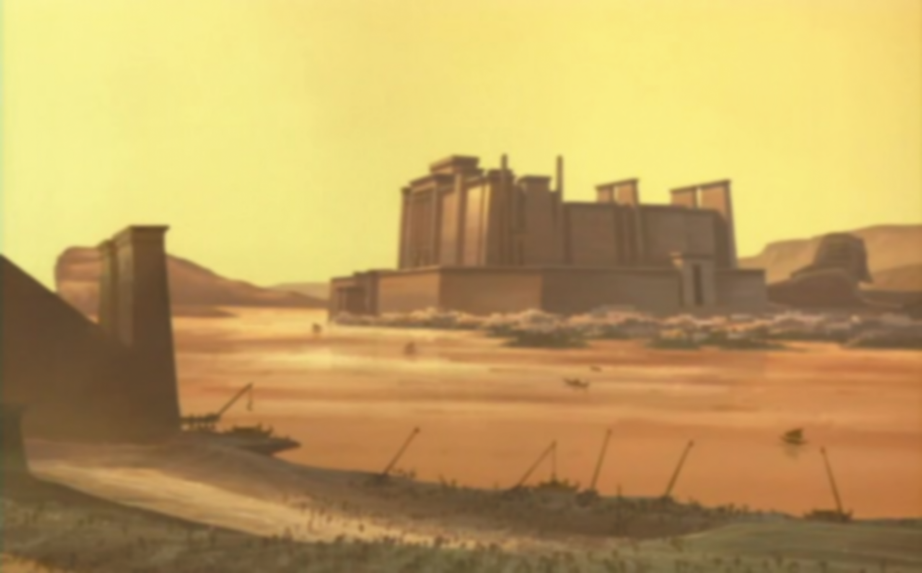
ほんろん
1. モーセから みたこと
ヨシュア～!
つよくあれ、
おおしくあれ!
おそれては ならない。おののいては ならない!
3) おおしくあれ、おそれてはならない、
おののいてはならない

Slide 6
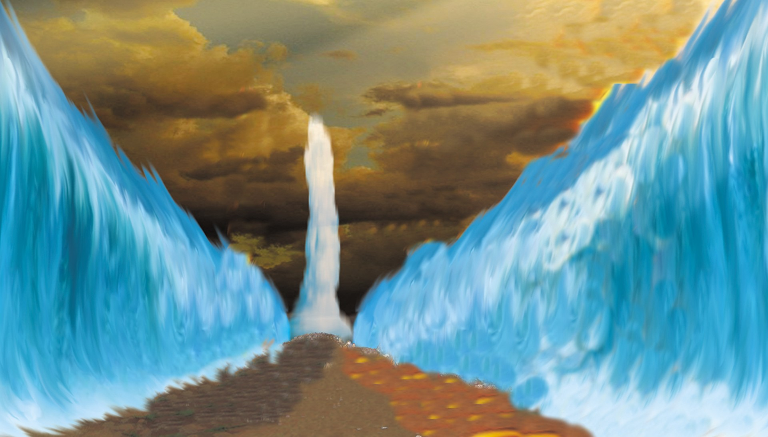
しゅっぱつ!
イスラエルの かみさまが
きょう わたしたちと
ともに おられる!
ほんろん
2. ヨシュアの せいふく
1) ヨシュア(1:1～3), ヨシュア(3:1-17)

Slide 7
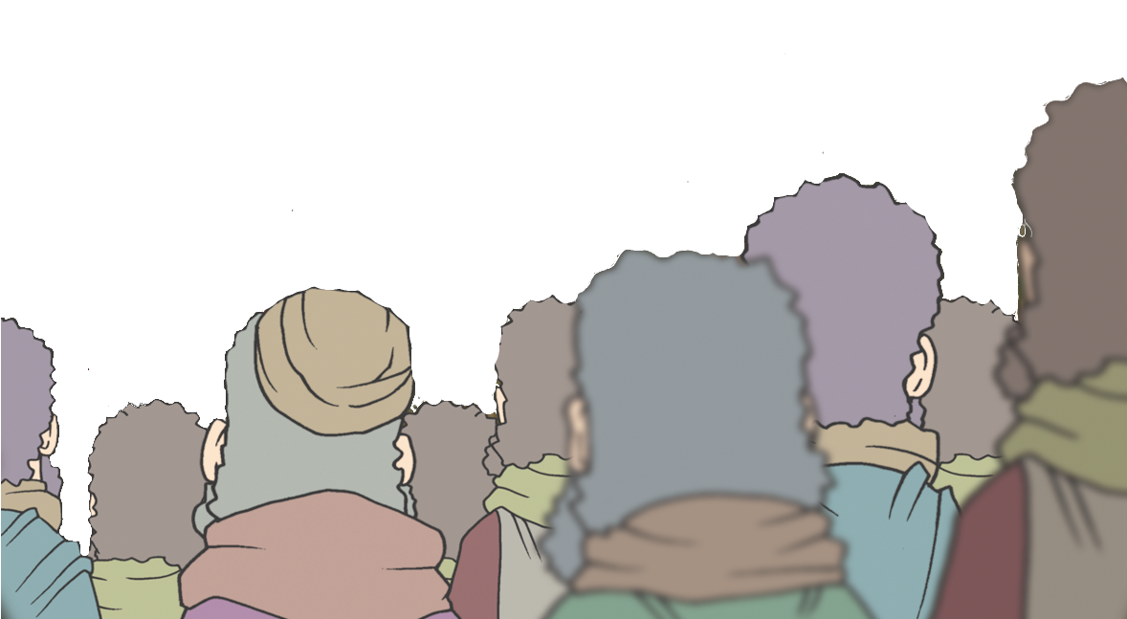
ほんろん
2. ヨシュアの せいふく
あなたの くちから
ことばを だしては
ならない!
2) エリコ

Slide 8
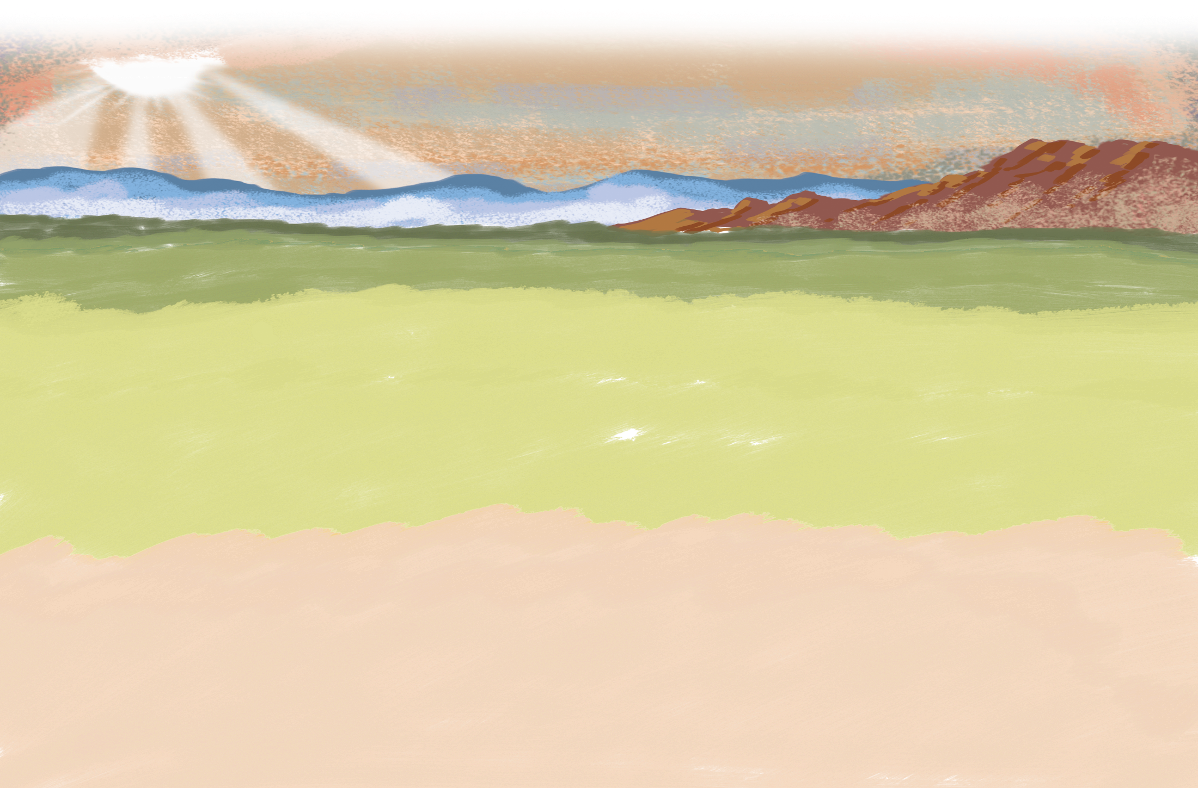
ほんろん
2. ヨシュアの せいふく
ひよ!
ギブオンの うえで うごくな。つきよ!
アヤロンの たにで!
3) くうぜんぜつごの こたえ

Slide 9
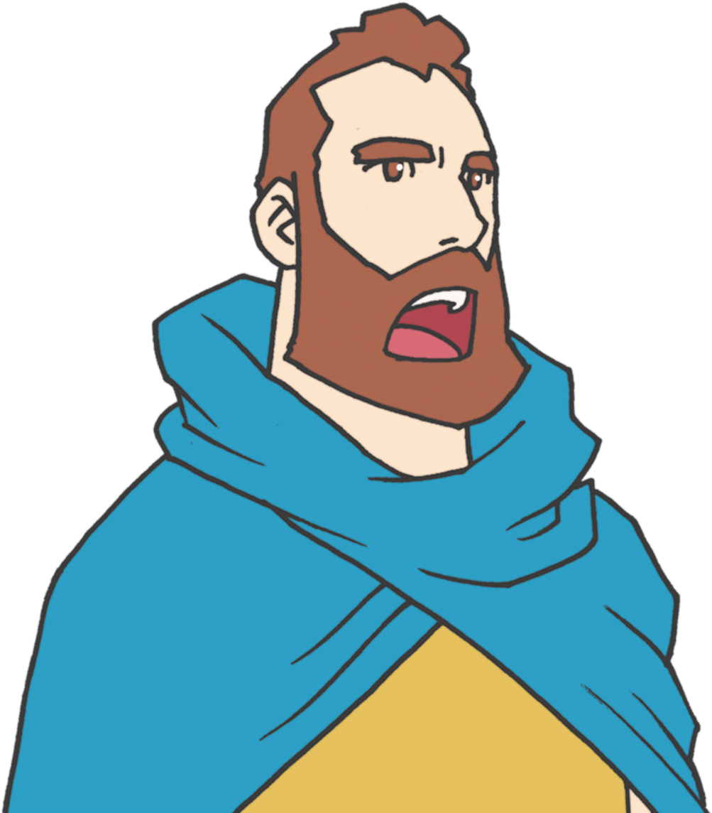
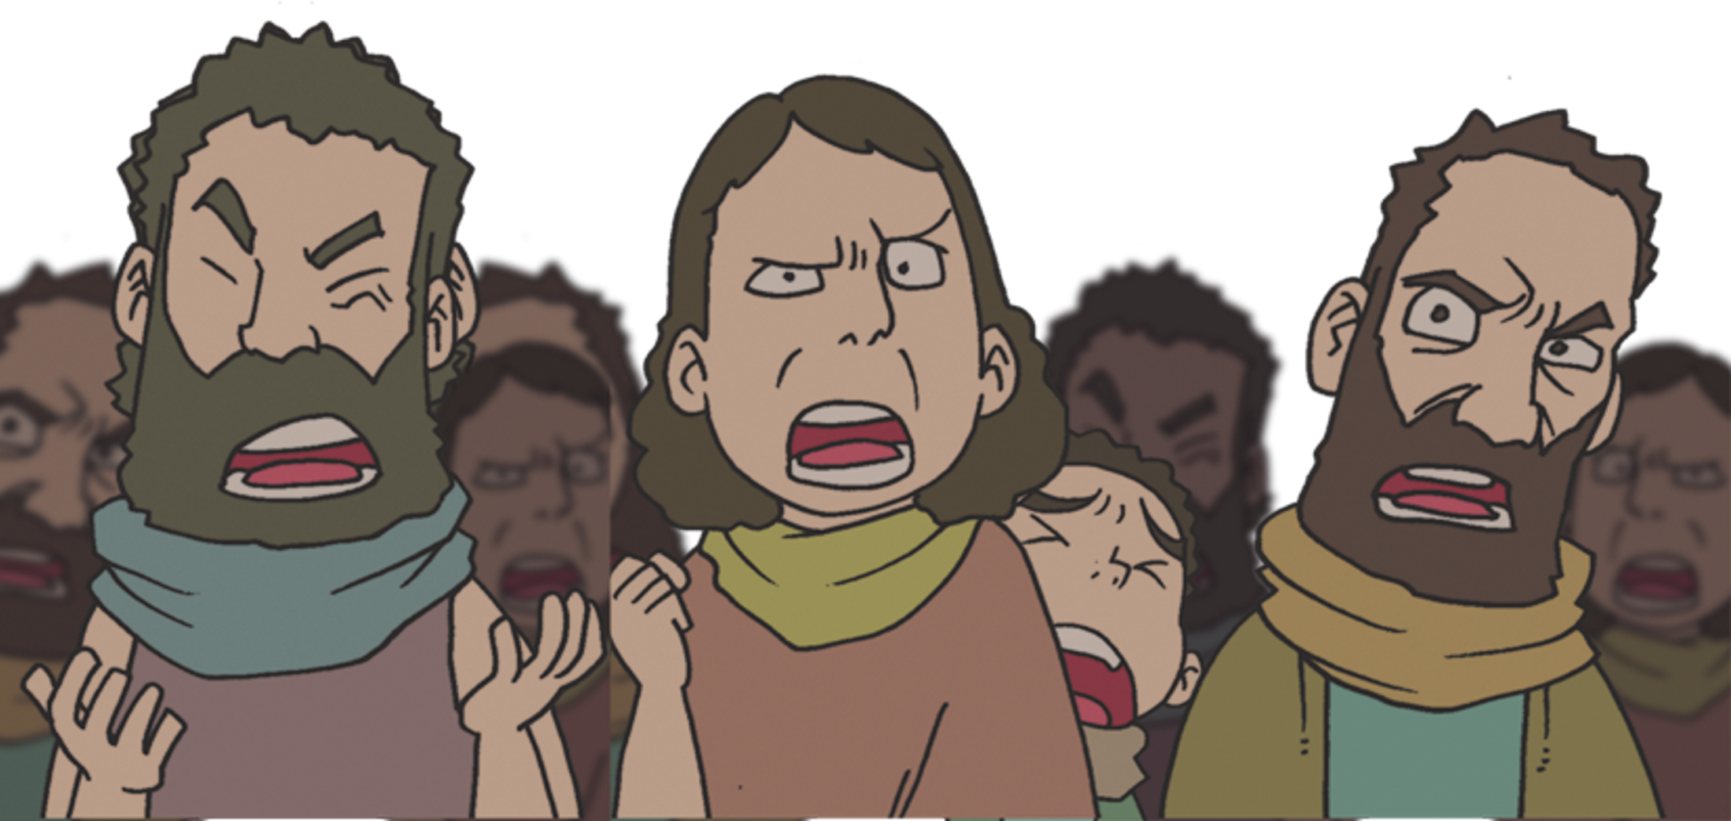
ほんろん
おそれては
ならない!
かれらの まもりは
とりさられている
しゅが わたしたちと ともに おられる!
モーセに
ついて くるんじゃ
なかった!
3. カレブの せいふく
みんな
ころされて
しまう!
1) みんすうき 14:1-10

Slide 10
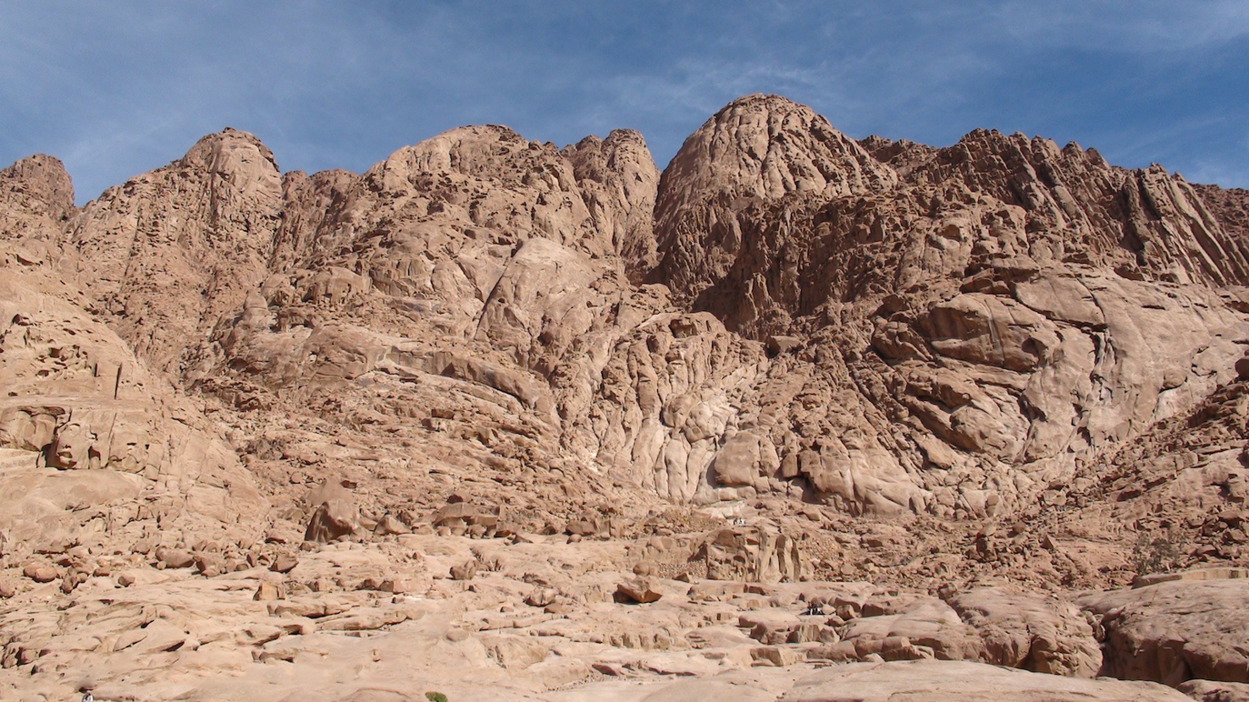
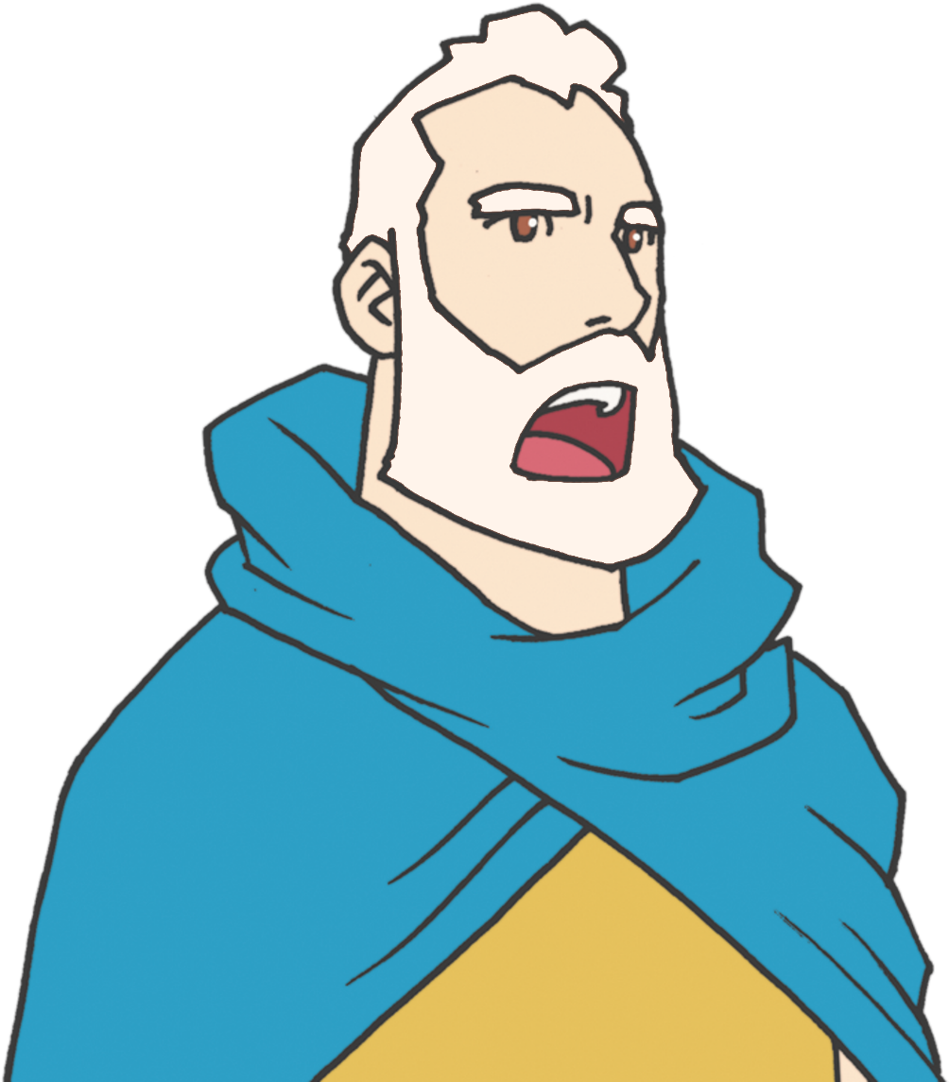
ほんろん
3. カレブの せいふく
この さんちを
わたしに あたえてください!
しゅが やくそくされた
とおりに かれらを
おいはらうことが できましょう!
2) ヨシュア 14:6-15

Slide 11
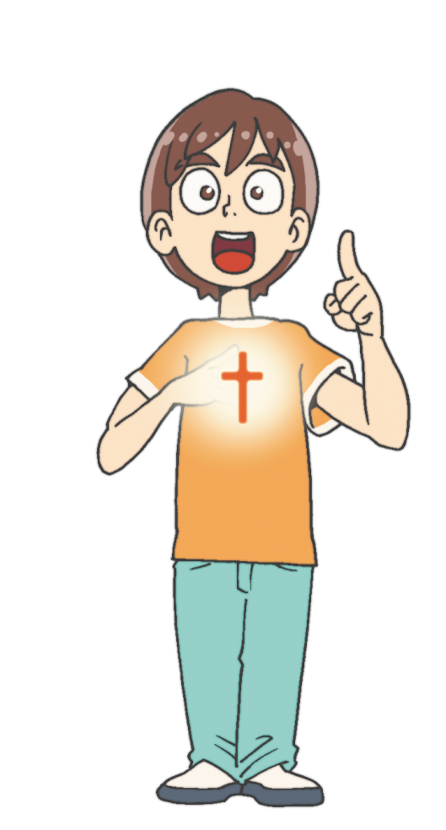
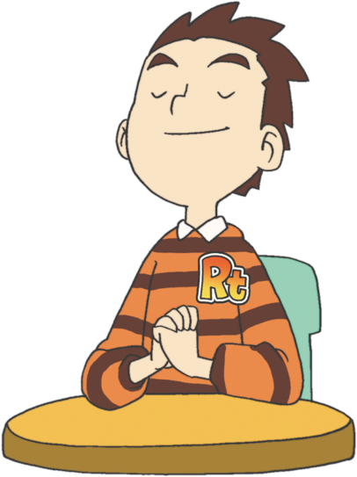
けつろん
ちいさなことを さくひんに
あさと ひると よるに いのりの さくひんを つくろう

Slide 12
フォーラム
を
し
て
こく いん し よう
みことば- モーセと ともに おられた かみさまの しるしと
ふしぎを みた ヨシュアと カレブは もんだいの まえで
おそれたり おののいたり せずに あらかじめ せいふくして
しょうにんの こたえを あじわいました
じっせん – せいしょの レムナントと ともに おられたように
いま わたしの なかに ともに おられる かみさまを
みあげて しんこうの こくはくを しよう
いのり ｰ みことばを かんがえて いのりぶんを
かいてみよう

